Slide 1
Государственное образовательное учреждение среднего профессионального образования Ленинск- Кузнецкого горнотехнического техникума
Автор-составитель:
Преподаватель спецдисциплин Турова Е.В.

Slide 2
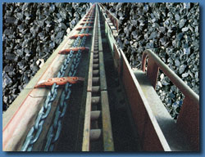
Конвейерный транспорт
Ленточный конвейер

Slide 3
Цель урока
Формирование знаний по теме урока

Slide 4
Задачи
Образовательная
Развивающая
Воспитательная
Ознакомить учащихся с ленточным конвейером
Способствовать развитию мышления, памяти
Привить учащимся интерес к дисциплине, профессии

Slide 5
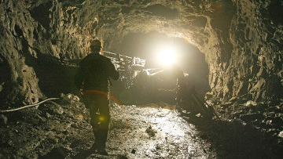
Межпредметные связи
Основы горного дела

Slide 6
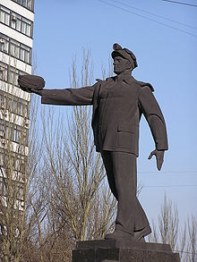
Тип урока
Урок сообщений
новых знаний

Slide 7
Ленточные конвейеры
Предназначены для транспортировки угля, породы и людей по горизонтальным и наклонным горным выработкам

Slide 8
Классификация
по продолжительности работы установки – на стационарные, полустационарные и передвижные;
- по месту установки – на забойные, штрековые, уклонные и бремсберговые;
- по форме ленты рабочей ветви – с плоской и желобчатой лентой;
- по типу ленты – с прорезиненной лентой с основой из хлопчатобумажного или синтетического волокна , с прорезиненной лентой с основой из металлических тросиков или сетки;
- по типу привода – с однобарабанным, двухбарабанным и комбинированным приводом;
- по способу разгрузки – с разгрузкой на приводном барабане, на выносном барабане, на концевом барабане и с промежуточной разгрузкой.

Slide 9
Схема ленточного конвейера

Slide 10
Схема ленточного конвейера

Slide 11
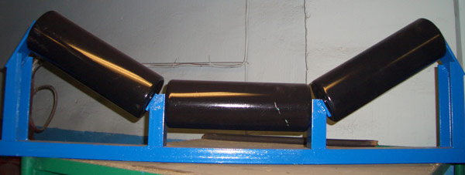
Роликовые опоры
Предназначены для поддержания ленты и центрирования ее хода

Slide 12
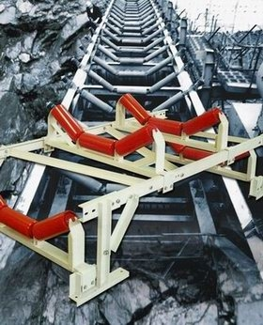

Slide 13
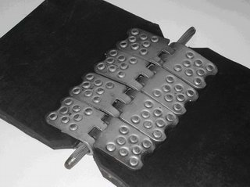
Преимущества данного вида соединения:
Простота и низкая трудоёмкость монтажа;
Высокая прочность стыкового соединения;
Равномерное распределение усилия натяжения ленты на всю ширину;
Обеспечение плавного прохождения ленты по роликам и барабанам;
Защитное гальваническое (цинковое) покрытие;
Безопасный монтаж ленты в подземных условиях с помощью переносной установки УШСЛ и молотка.
Система шарнирного соединения конвейерных лент

Slide 14
Приспособление для резки конвейерной ленты

Slide 15
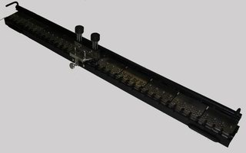
Устройство шарнирного соединения (сшивки) конвейерной ленты

Slide 16
Спасибо за внимание !

